Slide 1
2030 energia- ja ilmastopaketti – missä mennään neuvotteluissa
Sidosryhmätilaisuus 2.5.2017
Marjo Nummelin, YM

Slide 2
Komission ”kesäpaketti” 20.7.2016
EU:n 2030 energia ja ilmastokehys
Asetusehdotus jäsenvaltioiden taakanjaosta
(sitovat päästövähennykset jäsenvaltioille 2030)
- vastuuministeriö: YM
Asetusehdotus maankäyttö, maankäytön muutos ja metsätalous-sektorin (LULUCF) sisällyttämisestä ilmastokehykseen
- vastuuministeriö: MMM
Tiedonanto vähähiilisestä liikenteestä
- vastuuministeriö: LVM
Annettu 7/2015: Komission ”talvipaketti” 30.11.2016, mm.
Ehdotus päästökauppa-
järjestelmän tarkistamisesta
Ehdotus energiaunionin hallintomallista; REDII ml. biomassan kestävyyskriteetit; Energiatehokkuus
2
Notes:
Tiedonannon ehdotuksena kolme toimenpidekokonaisuutta:
- vähäpäästöiset käyttövoimat,
- vähäpäästöiset ja päästöttömät liikennevälineet sekä
- liikennejärjestelmän optimointi ja tehokkuus.

Slide 3
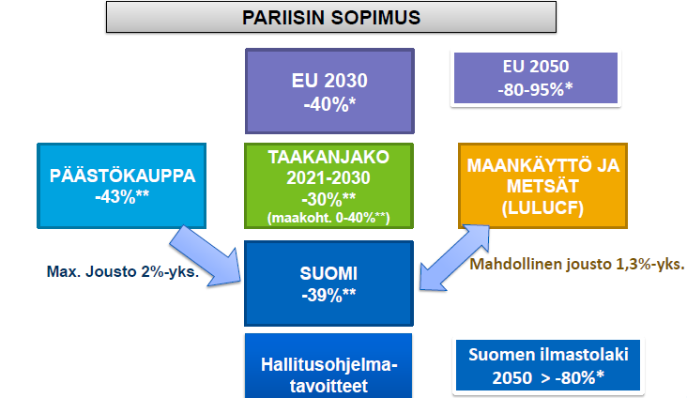
3

Slide 4
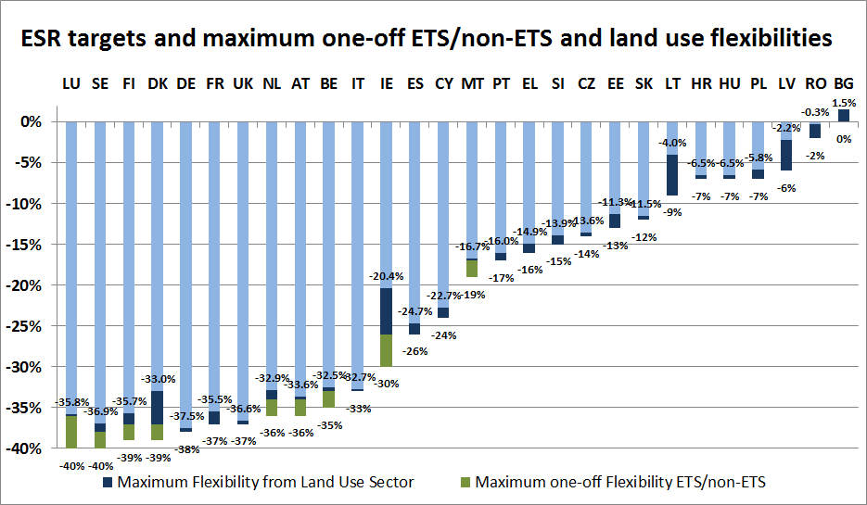
Taakanjako: ehdotettu tavoite ja suurin mahdollinen jousto päästökaupasta (one-off) ja maankäyttösektorilta
Lähde: DG Clima

Slide 5
Neuvottelutilanne; aikatauluista
ETS: neuvoston yleisnäkemys ympäristöneuvostossa 28.2.2017, Parlamentti äänestänyt 15.2.2017
-> ensimmäinen trilogineuvottelu 4.4.; toinen 30.5.; välissä teknisiä kokouksia -> päätökseen kesällä?
Taakanjako: Pj-maa Malta pyrkii neuvoston yleisnäkemykseen ympäristöneuvostossa 19.6.2017, EP täysistunnossa äänestys alustavasti 4.7.2017
LULUCF: Pj-maa Malta pyrkii neuvoston yleisnäkemykseen ympäristöneuvostossa 19.6.2017; EP täysistunnossa äänestys 12.9.2017
-> neuvottelut päätökseen syksyllä 2017 Viron pj-kaudella?

Slide 6
Keskeiset neuvottelukysymykset: päästökauppa
Päästökauppajärjestelmän vahvistaminen: markkinavakausvarannon vahvistaminen; päästöoikeuksien mitätöinti
Ilmaisjaon määrä ja poikkisektoraalisen korjauskertoimen välttäminen: huutokaupattavien vs. ilmaiseksi jaettavien päästöoikeuksien suhde
Ns. solidaarisuusrahastot
Hiilivuotolista: 100% ja 30% jako
Lisäksi: päästökaupan epäsuorien kustannusten kompensointi;
EP:n kannassa meriliikenteen mahdollinen sisällyttäminen päästökauppaan, rajamekanismipilotti sementtisektorille

Slide 7
Keskeiset neuvottelukysymykset: taakanjako
1) Joustot
tavoitteena kustannustehokkuuden parantaminen -> vanhojen joustojen tehostaminen sekä uudet joustot : ns. päästökauppasektorin ja taakanjakosektorin välinen one-off jousto sekä LULUCF-taakanjakosektorin välinen jousto (kokonaismäärä ehdotuksessa 280 mio; jakautuminen jäsenmaiden kesken)
2)Päästövähennyspolun lähtöpiste
Komission ehdotus : 2016-2018 keskimääräiset, todennetut päästöt ; laskennallinen alkuvuosi 2020
Esillä olleita vaihtoehtoja vuoden 2020 tavoitteet; tiukempi edellisistä, laskennallinen alkuvuosi 2021

Slide 8
Keskeiset neuvottelukysymykset: LULUCF
Lähtökohtana no-debit sääntö
1) Metsänmaan laskentasäännöt
Kattoluku (komission ehdotuksessa 3,5%), metsien vertailutason määrittely
2) Joustot
LULUCF- ja taakanjakosektorin välillä; (kokonaismäärä, jakoperusteet)
Ajalliset joustot, jäsenmaiden väliset siirrot
- Kaikissa ehdotuksissa on tarkastelulauseke joka huomioi kansainvälisen kehityksen.

